Slide 1


ThermoHolic
// 13 de Março de 2023
Uma empresa de monitoramento de temperatura na etapa de fermentação da cerveja.

Slide 2

SUMÁRIO
CONTEXTO
SOLUÇÃO
JUSTIFICATIVA
DIAGRAMA DE VISÃO
FERRAMENTA DE GESTÃO
SIMULADOR FINANCEIRO
BANCO DE DADOS
ARDUÍNO
CONCLUSÃO

Slide 3
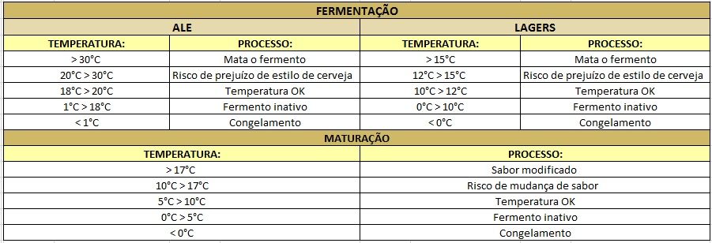
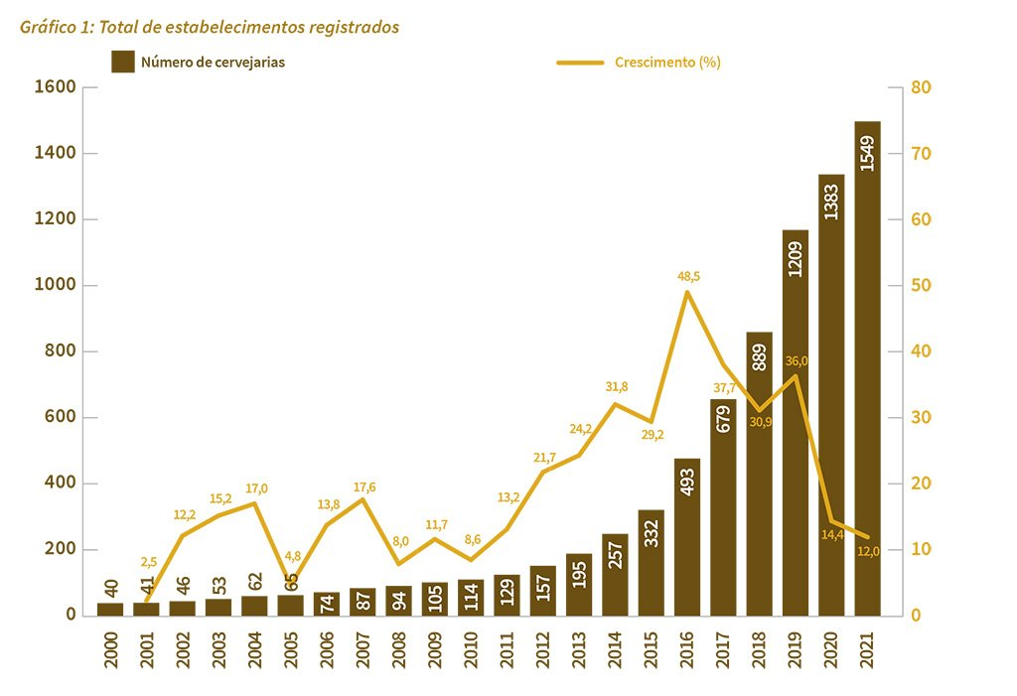

CONTEXTO
Cervejaria artesanal.
Etapa de fermentação.
Automação de processos.
Problemas que afetam a produção artesanal.

Slide 4
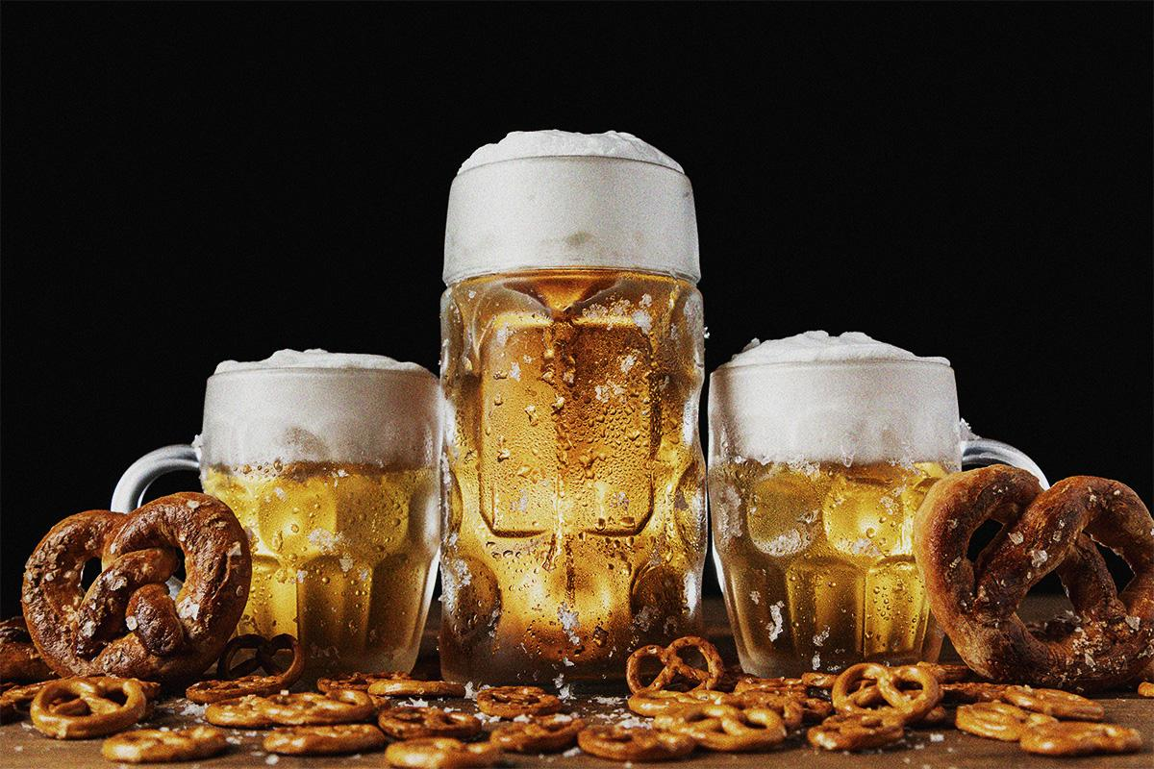

SOLUÇÃO
A solução é baseada na instalação de sensores na etapa de fermentação da cervejaria para a captação dos dados de temperatura e para a emissão de alertas diante de um possível problema ou instabilidade.
Permissão de correções na produção.
Controle em tempo real.
Preservação da qualidade, do perfil de negócio e do público alvo.

Slide 5

Justificativa
Aumentar a previsão de dados obtidos em
para a antecipação de avisos diante de um possível problema.

Slide 6
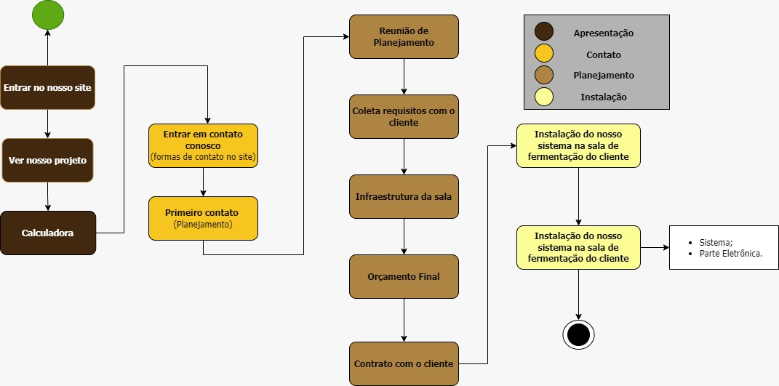
Diagrama de Visão

Slide 7
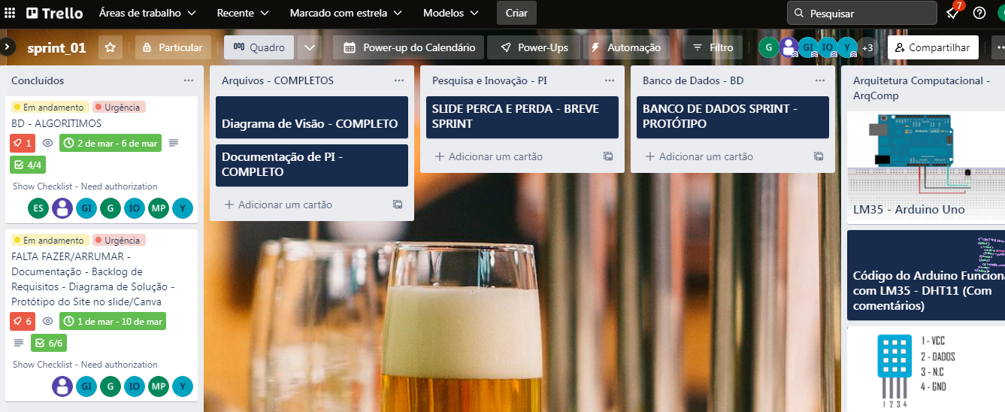
Ferramenta de Gestão

Slide 8
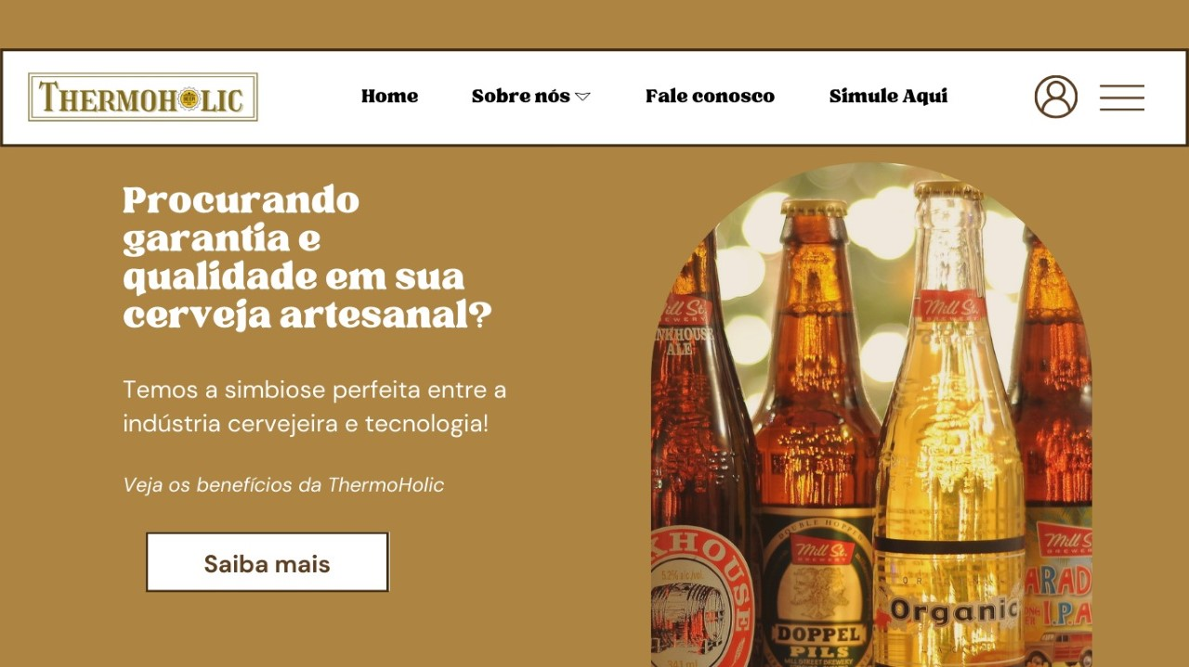
Protótipo do Site

Slide 9
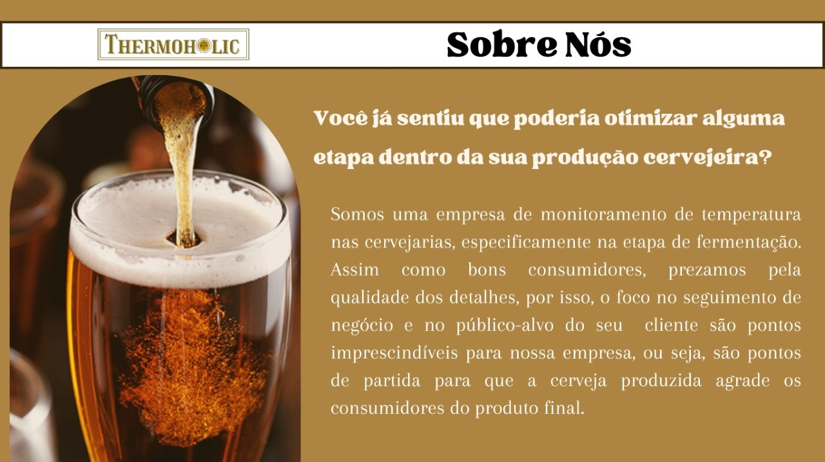
Protótipo do Site

Slide 10
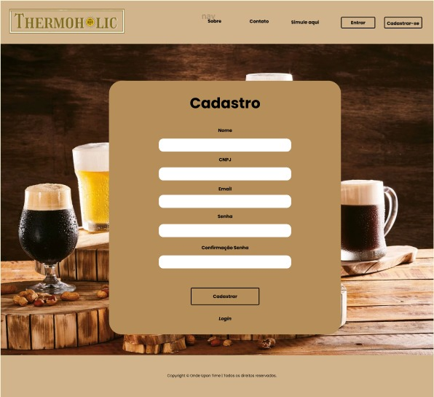
Protótipo do Site

Slide 11
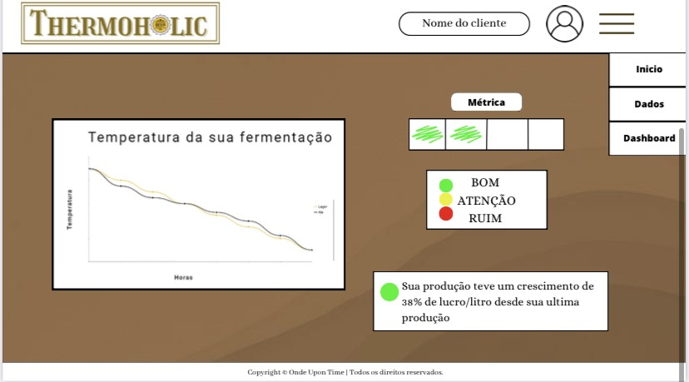
Protótipo do Site

Slide 12
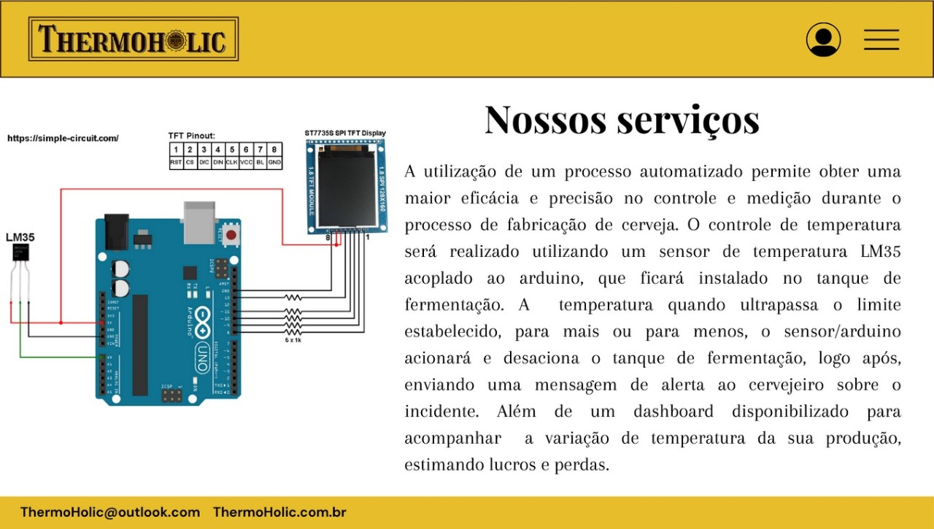
Protótipo do Site

Slide 13

Protótipo do Site

Slide 14
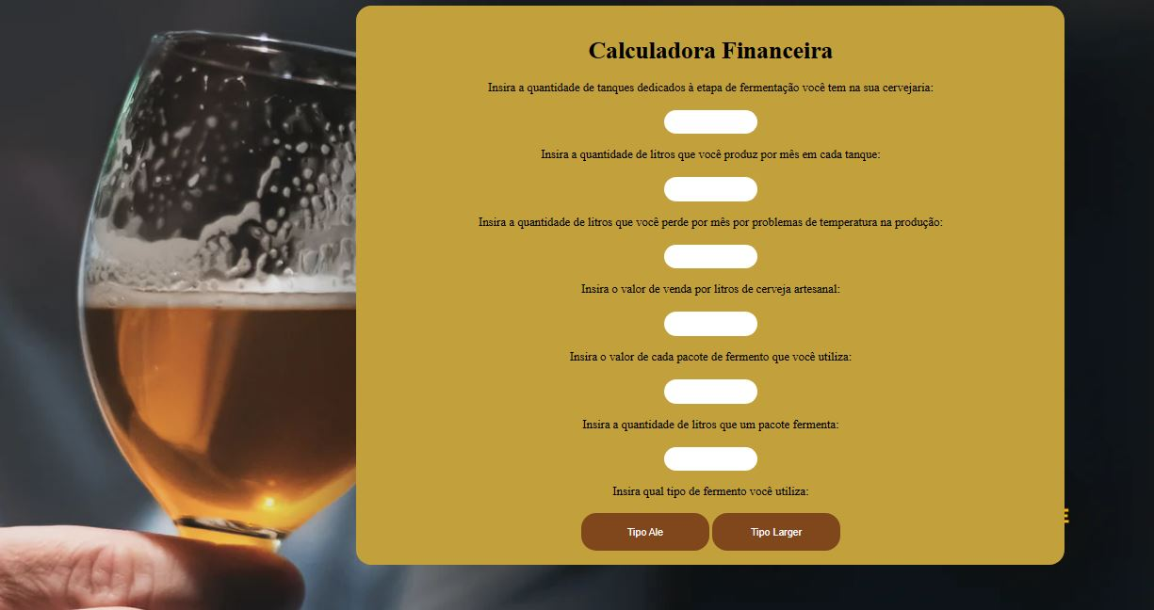
Simulador Financeiro

Slide 15
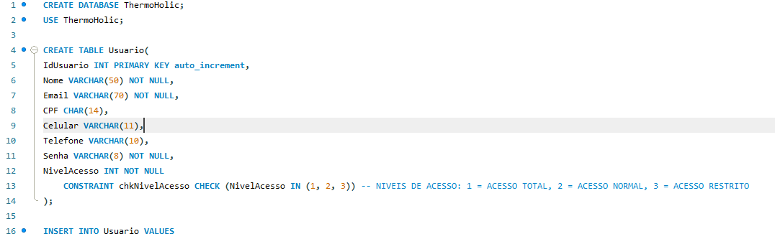
Banco de Dados

Slide 16
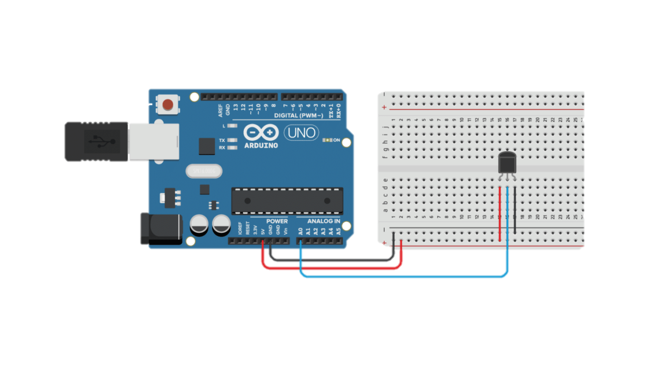
Arduíno

Slide 17
Conclusão
A partir da otimização, pode-se concluir que as falhas na etapa de fermentação da cerveja diminuírão, gerando maior eficiência e produtividade.
Com o sucesso da nossa solução, pretendemos expandir essa automação para outros segmentos que utilizam a fermentação como etapa primordial de produção.

Slide 18

Obrigado pela atenção!

